Slide 1
第2章 计算机硬件基础
3.1 数字逻辑电路基础
3.2 组合逻辑电路及部件
3.3 时序逻辑电路及部件
本章小结
作业

Slide 2

3.3 时序逻辑电路及部件
基本概念
一、触发器
二、寄存器
三、移位寄存器
四、计数器

Slide 3
时序逻辑电路基本概念
时序逻辑电路的输出不仅与当时的输入状态有关，而且还与电路在此以前的输入/输出状态有关，因此时序电路内必须要有能存储信息的记忆元件——触发器。
触发器是构成时序电路的基础，它可以储存一位二进制信息。
时钟（clock）信号：决定了时序逻辑电路的状态改变发生在什么时刻。时钟信号是不受其它任何输入信号或电路状态的影响，一般为周期性信号。
时钟周期：指时钟信号某一上升沿（或下降沿）到下一上升沿（或下降沿）的时间，即时钟周期等于时钟频率的倒数。

Slide 4
一、触发器
1、电平触发方式的触发器
2、边沿触发方式的触发器

Slide 5
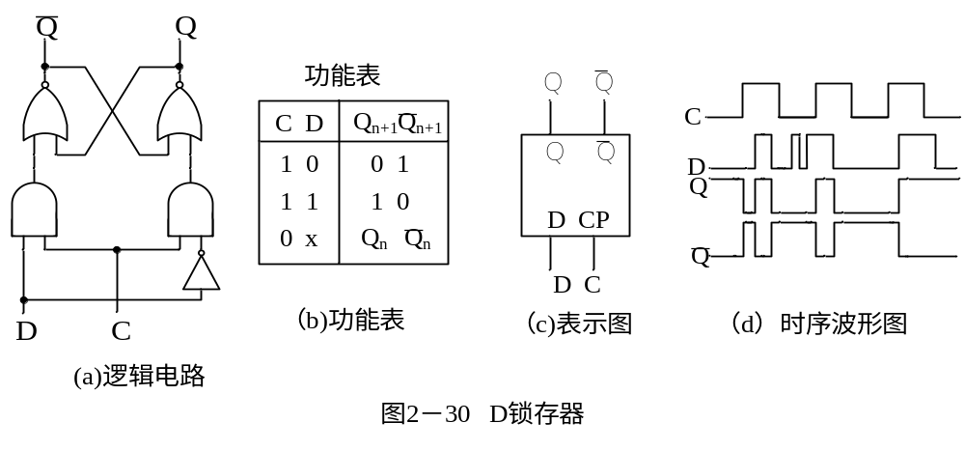
1、电平触发方式的触发器
C：时钟信号
D：数据输入信号
Q：输出信号，代表触发器的状态，即储存了0/1
Q＃：反相输出信号

Slide 6
特点：
  触发器只在时钟信号C为触发约定电平高电平（或低电平）时，才接收输入数据D（至Q端），否则，触发器状态保持不变。
  在时钟信号C为触发约定电平时，输出Q端的状态随着输入端D的变化而变化；
电平触发方式触发器又称为D锁存器，主要用作存储器的地址锁存器，以使CPU发出的地址在整个存储器读或写周期保持稳定不变。

Slide 7
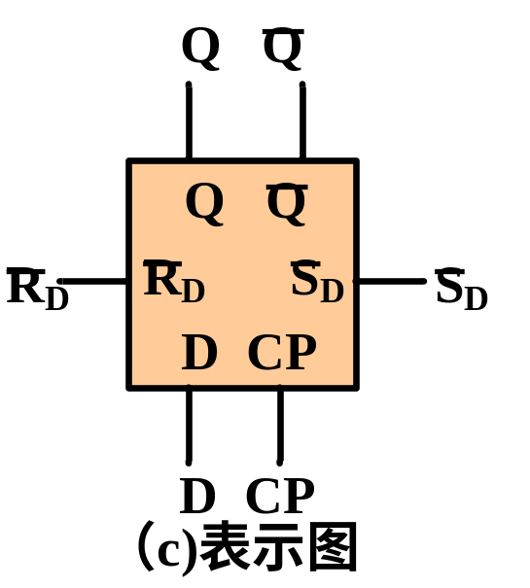
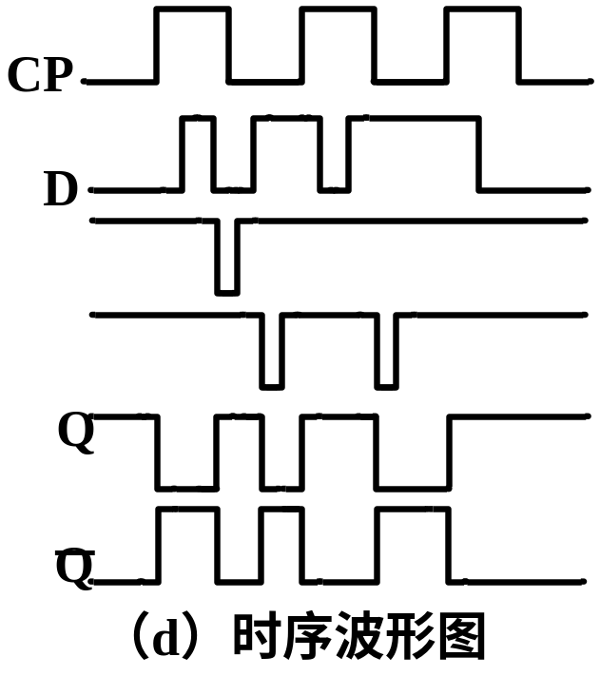
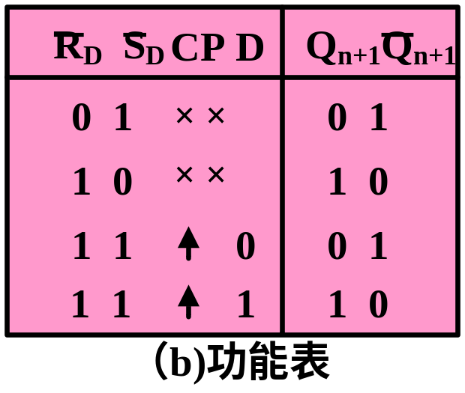
2、边沿触发方式的触发器
CP：时钟信号 D：数据输入
R_{D}＃：异步清零端，任何时间该信号为0，则Q端必清零
S_{D}＃：异步置位端，任何时间该信号为0，则Q端必置1
Q：输出信号，代表触发器的状态；Q＃：反相输出信号

Slide 8
2、边沿触发方式的触发器
特点：
  触发器只在时钟脉冲CP的约定边沿（上升沿或下降沿）来到时，才接收输入数据D（至Q端），否则，触发器状态保持不变。
  在时钟信号C为高电平或者低电平时，输出Q端的状态不会随着输入端D的变化而变化；
常用的正边沿触发器之一就是D触发器，由于它在CP上升沿以外时间出现在D端的数据变化和干扰信号不会被接收，因此具有很强的抗干扰能力而得到广泛应用。它一般可用来组成寄存器、计数器和移位寄存器等 。

Slide 9
二、寄存器
功能：存储二进制信息。
组成：由一组触发器组成，所有触发器采用同一个时钟信号或其他控制信号，以便进行统一的打入或其他控制操作。
由n位触发器构成的寄存器称为n位寄存器，它可以存储n位二进制信息。

Slide 10
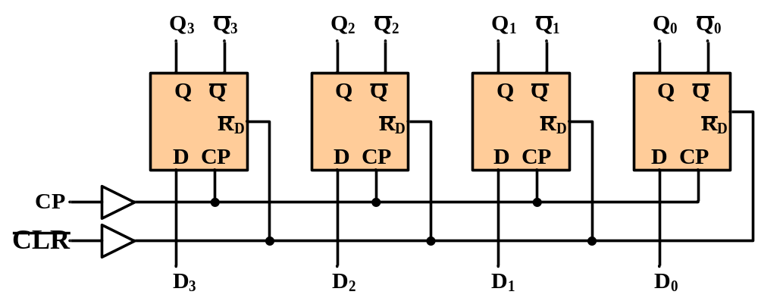
带清零端的4位寄存器
工作原理：当时钟脉冲CP到来时，寄存器的输入数据（D₃～D₀）同时打入寄存器，即输入→存放→输出到寄存器的输出端（Q₃～Q₀）。
CLR＃：寄存器清零信号，为低电平时，寄存器的输出端清为零。

Slide 11
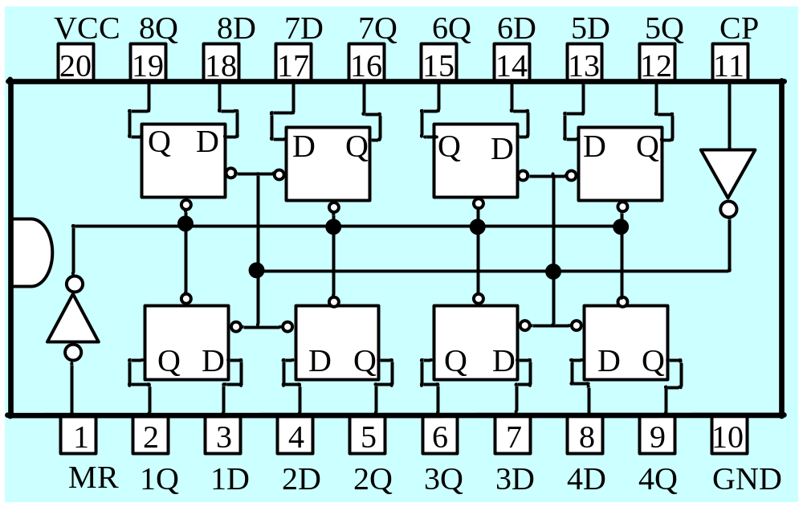
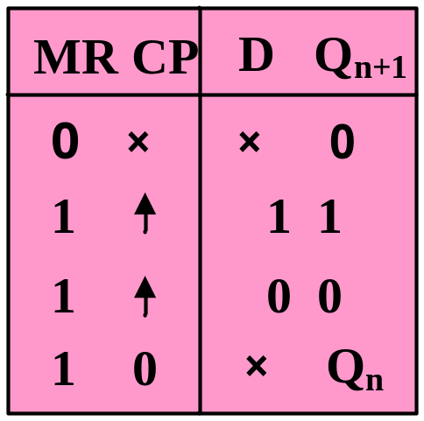
带清零端的8D触发器74LS273芯片
MR＃：清零信号，当为低电平时，无论输入D是什么，输出Q均为0。
CP：寄存器打入脉冲信号，当CP来一上升沿，则将输入端D数据打到输出端Q，并在下一上升沿来到之前，Q端保持不变。

Slide 12
三、移位寄存器
功能：对数据进行移位。
组成：由多个触发器组成，一个触发器的输出接到另一个触发器的输入，当公共时钟信号CP上升沿时，所有触发器的输出均写入相邻的下一个触发器中，从而实现移位。
通常，移位寄存器同时具备置数、左移、右移等功能。

Slide 13
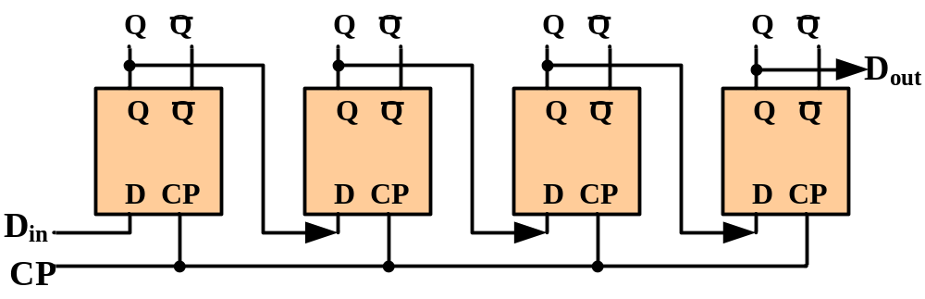
三、移位寄存器
简单的移位寄存器：

Slide 14
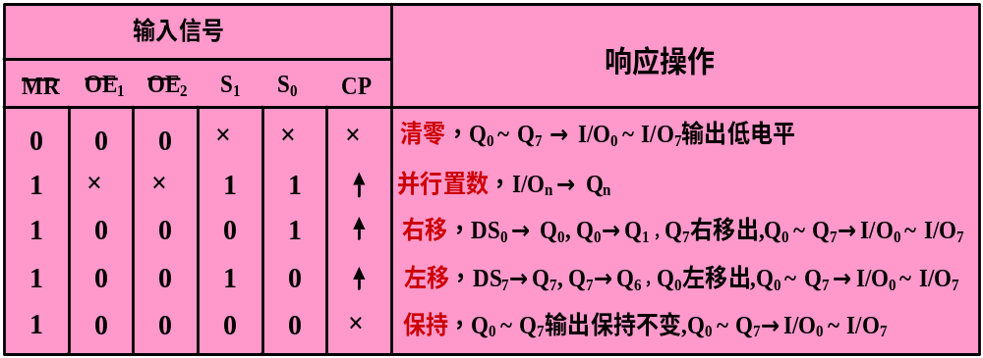
三、移位寄存器
74LS299移位寄存器芯片：

Slide 15
三、移位寄存器
74LS299信号：
  S₁S₀：功能选择
  MR＃：清零
  OE₁OE₂：输出使能，内部触发器的输出Q送到外部数据线I/O
  I/O₀～I/O₇：数据线，当“并行置数”时，为输入信号线，其他功能下，均为输出信号线（即为触发器的输出Q ）。
  DS₀：右移时，将其移入最高位Q₀。
  Q₇：右移时，最低位从Q₇移出。
  DS₇：左移时，将其移入最低位Q₇。
  Q₀：左移时，最高位从Q₀移出。

Slide 16
四、计数器
功能：对某个信号计数。通常将该信号作为计数器的时钟信号；每来一个时钟信号，计数器就加1（或者减1）。
分类：
  按时钟作用方式来分：
    同步计数器：各触发器使用同一时钟信，结构较为复杂，速度快
    异步计数器：高位触发器的时钟信号是由低一位触发器的输出来提供的，又称为行波进位计数器，结构简单，速度慢。

Slide 17
四、计数器
  按功能分：
    加法计数器：＋1计数
    减法计数器：－1计数
    可逆计数器：即可＋1计数又可－1计数
  按进位制分：
    二进制计数器：低位触发器逢2进1。
    十进制计数器：采用BCD码计数。
在计算机中使用的大多是同步二进制计数器，用来作为程序计数器PC。

Slide 18
74LS161 4位二进制计数器
特性： 4位二进制、同步、带进位输出的加法计数器
功能：置数、清零、加1计数、保持
信号：
  CLR：异步清零信号
  LOAD：置数控制信号，为低电平时，在时钟脉冲CLK上跳沿，将输入信号D～A打入计数器Q_{D}～Q_{A}
  ENP、ENT：计数使能信号，都为高电平时，＋1计数
  RCO：进位输出信号，当计数器加1计数到1111（即15）时，下一个时钟上升沿则使计数器输出Q_{D}～Q_{A}变为0000，此时RCO输出一个时钟周期的高电平，用于芯片串联时提供进位；

Slide 19
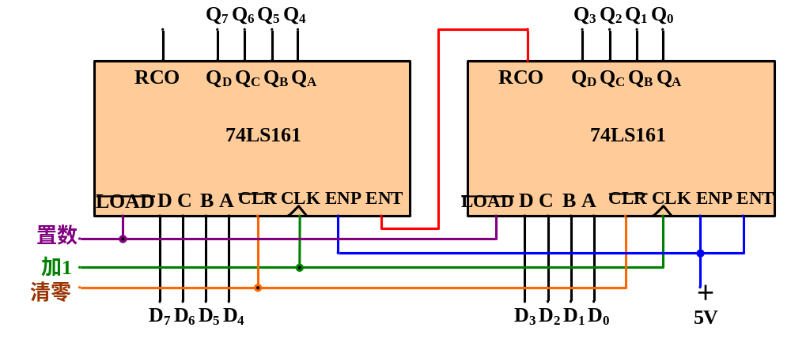
两片74LS161串连为8位计数器

Slide 20
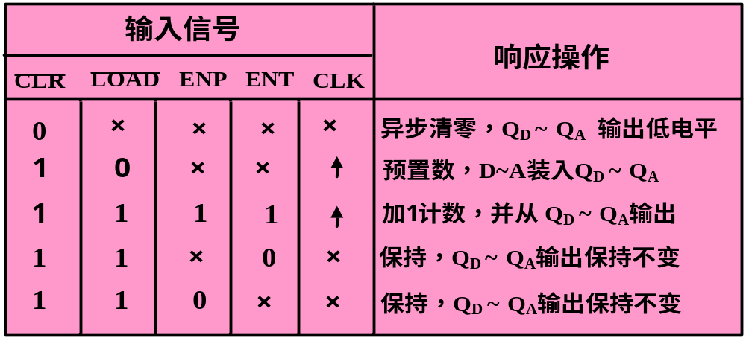
74LS161 4位二进制计数器

Slide 21
本章小结
逻辑代数：
  是用来描述、分析、简化数字电路的数学工具。
  逻辑代数有三种基本逻辑操作，即“与”、“或”和“非”，有了这三种基本逻辑操作，就可以构造出任何逻辑函数。
  逻辑代数化简的目的是减少逻辑电路器件，其化简方法有代数法和卡诺图法两种。
计算机中常用的组合逻辑电路有加法器、算术逻辑运算单元ALU、译码器、多路选择器等。
时序逻辑电路的基本部件是触发器，其输出不仅与当时的输入状态有关，而且还与先前的状态有关。计算机中常用的时序逻辑电路有寄存器、移位寄存器、计数器等。

Slide 22
作业
思考题：如何使用74LS181芯片和74LS273寄存器构成一个8位的运算器？

Slide 23
The End !

